Slide 1
Aggiornamento sito web della Sezione di Roma

Slide 2
Sito Web 2.0 di Roma1
11/01/2022
Istituto Nazionale di Fisica Nucleare
Piero Gatta

Slide 3
Novità
Il nuovo sito 2.0 ha molte novità:
Grafica modernizzata
Funzionalità aggiuntive
Manutenzione semplificata
Tag semantici
Accessibilità per navigazione menù
Uso delle media queries per il ridimensionamento
Possibilità di aggiungere una ricerca all’ interno del sito.
.

Slide 4
Grafica
Il sito pervede una nuova disposizione dei contenuti a bande orizzontali di colore alternato per ogni sezione della pagina in modo da poterne mettere a volontà e di più facile lettura su dispositivi mobili.
Un uso di foto a tutto schermo per la parte alta di intestazione pagina ridimensionabili.
Nessun uso di scorrimento notizie e foto ma tutte inserite e visibili contemporaneamente.
Nuovi caratteri per menu e scritta testi.
Menu sottovoci secondo livello con icone grafiche.
Menu terzo livello meno ingombrante dinamico per avere più spazio per le informazioni della pagina.

Slide 9
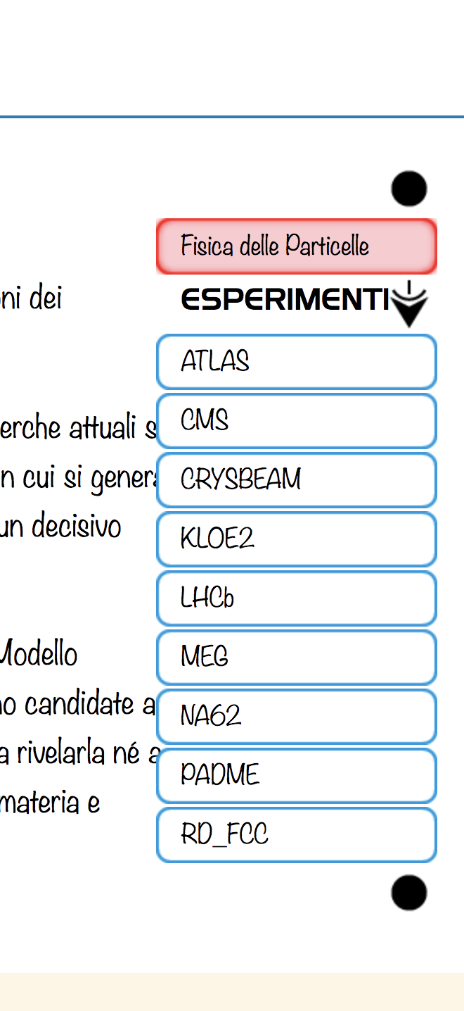

Slide 10
Funzionalità
Sono state aggiunte nuove funzionalità:
Possibilità di fare Login e Logout e gestione profilo con credenziali AAI da ogni pagina.
Un menu aggiuntivo per pagine dedicate al tipo di utente che consulta il sito insieme al login e il cambio lingua.
Data la possibilità di aggiungere molti contenuti in verticale tramite le bande orizzontali si può usufruire di un selettore sulla destra per scorrere la pagina (opzionale).

Slide 11
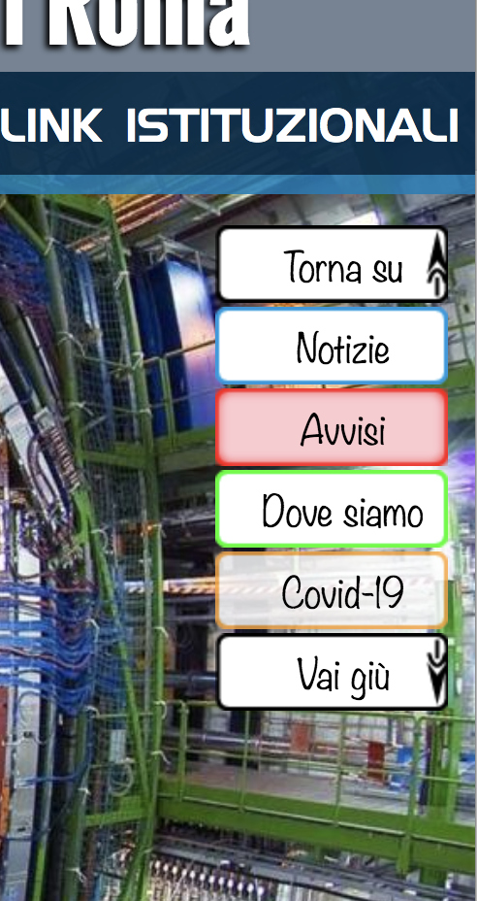
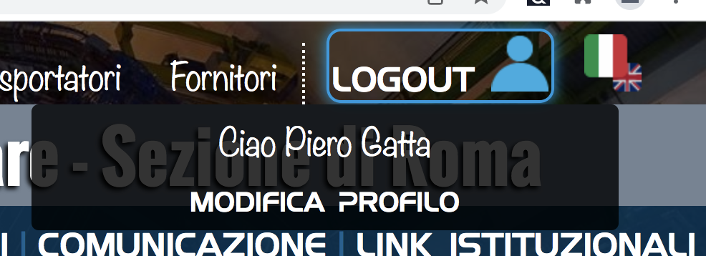

Slide 12
Manutenzione
La manutenzione è semplificata perché i cambi delle voci di menù non vanno fatte direttamente sulle pagine ma su script che aggiungono i menu sulle tutte le pagine quindi non necessita del blocco modifiche delle stesse da parte degli editors.
Ci sono modelli per ogni tipo di pagina sia in italiano che inglese, sono di facile lettura e minimali quindi è facile creare una nuova pagina dal modello dovendo solo inserire qualche campo descrittivo della pagina nei metadati e i contenuti.

Slide 13
Tag Semantici
I tag semantici contraddistinguono i siti moderni e i motori di ricerca possono indicizzare al meglio le pagine del sito.
Ogni pagina è formata dai seguenti tag semantici:
«Header» dove troviamo i menu foto della pagina intestazione logo ecc.
«Main» la parte principale dove ci sono i contenuti suddivisi in «Section» e «Article» (è qui che i motori di ricerca cercano le parole chiave inserite).
Tutti i menu all’interno di «Navigation»
Footer dove ci sono le informazioni dell’ isitituto l’ email i social gli autori del sito la policy ultimo aggiornamento ecc.

Slide 14
Accessibilità
L’ accessibilità è stata migliorata per la navigazione dei menù utilizzando esclusivamente la tastiera con i tasti «tab», «shift + tab» e «enter».
Questo permette a chi non può utilizzare il mouse di navigare ugualmente all’ interno del sito.

Slide 15
Media Query
L’utilizzo delle media queries permette la gestione del ridimensionamento delle pagine in base al dispositivo utilizzato molto più facilmente e ordinato senza utilizzo di script complessi e specifici per un certo di tipo di pagina. (Metodo raccomandato dalle regole dell’ accessibilità).

Slide 16
Ricerca nel sito
Dato che le pagine sono tutte php e non semplice HTML è possibile implementare una ricerca all’interno del sito.
Ancora tutto da fare (De Salvo).

Slide 17
Lavori per gli Editors
Per passare a questa nuova versione serve riportare i contenuti di tutte le pagine sia italiane che inglesi.

Slide 18
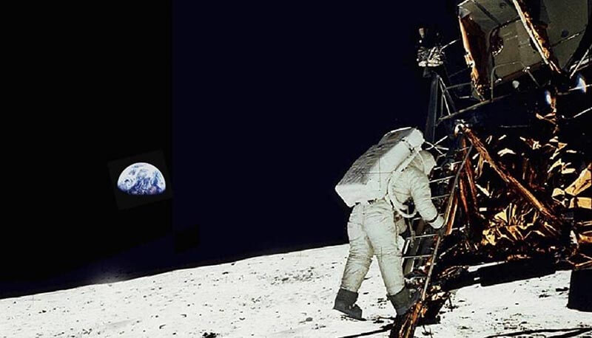
Un piccolo sforzo per noi…
…ma un grande balzo in avanti per la sezione.

